Slide 1



TIẾNG VIỆT 1

Slide 2

Khởi động
Notes:
Nhảy khởi động

Slide 3

LÀM QUEN VỚI
TRƯỜNG LỚP, BẠN BÈ

Slide 4

Chúng mình cùng làm quen

Slide 5





Tên học sinh
Tên học sinh
Tên học sinh
Notes:
GV gắn ảnh HS lên, đặt cân đối rồi cho nó nằm dưới khung hình nhé (click vào ảnh HS, nhấp chuột phải, chọn “send to back”

Slide 6

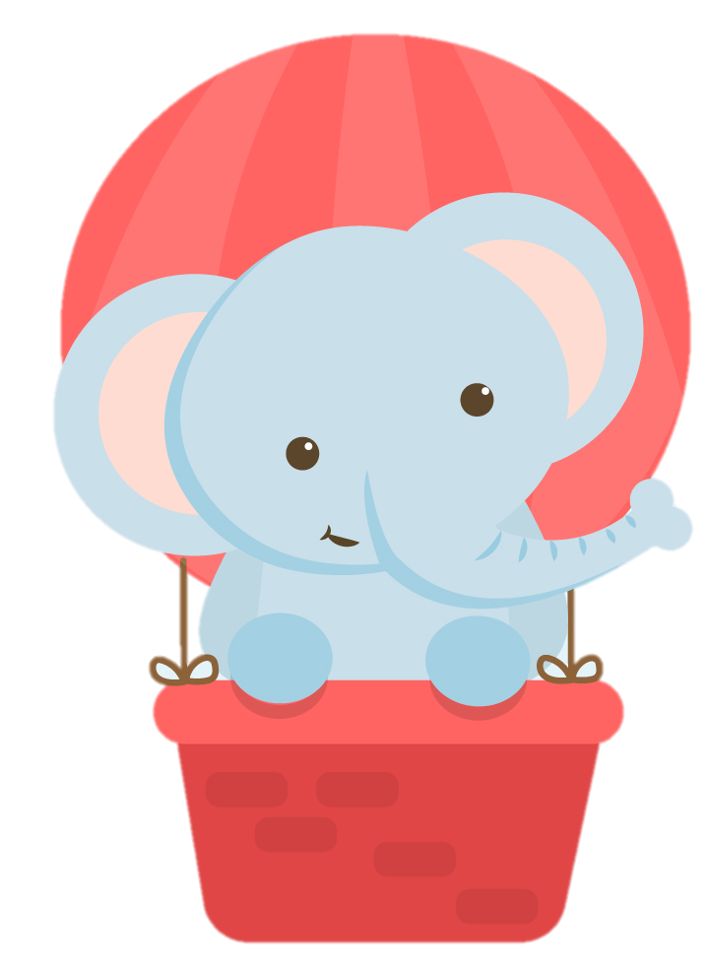
Tên học sinh
Tên học sinh
Tên học sinh
Notes:
GV gắn ảnh HS lên, đặt cân đối rồi cho nó nằm dưới khung hình nhé (click vào ảnh HS, nhấp chuột phải, chọn “send to back”

Slide 7


Tên học sinh
Tên học sinh
Tên học sinh
Notes:
GV gắn ảnh HS lên, đặt cân đối rồi cho nó nằm dưới khung hình nhé (click vào ảnh HS, nhấp chuột phải, chọn “send to back”

Slide 8


Tên học sinh
Tên học sinh
Tên học sinh
Notes:
GV gắn ảnh HS lên, đặt cân đối rồi cho nó nằm dưới khung hình nhé (click vào ảnh HS, nhấp chuột phải, chọn “send to back”

Slide 9

Tên học sinh
Tên học sinh
Tên học sinh
Notes:
GV gắn ảnh HS lên, đặt cân đối rồi cho nó nằm dưới khung hình nhé (click vào ảnh HS, nhấp chuột phải, chọn “send to back”

Slide 10
Tên học sinh
Tên học sinh
Tên học sinh
Notes:
GV gắn ảnh HS lên, đặt cân đối rồi cho nó nằm dưới khung hình nhé (click vào ảnh HS, nhấp chuột phải, chọn “send to back”

Slide 11
Tên học sinh
Tên học sinh
Tên học sinh
Notes:
GV gắn ảnh HS lên, đặt cân đối rồi cho nó nằm dưới khung hình nhé (click vào ảnh HS, nhấp chuột phải, chọn “send to back”

Slide 12
Tên học sinh
Tên học sinh
Tên học sinh
Notes:
GV gắn ảnh HS lên, đặt cân đối rồi cho nó nằm dưới khung hình nhé (click vào ảnh HS, nhấp chuột phải, chọn “send to back”

Slide 13
Tên học sinh
Tên học sinh
Tên học sinh
Notes:
GV gắn ảnh HS lên, đặt cân đối rồi cho nó nằm dưới khung hình nhé (click vào ảnh HS, nhấp chuột phải, chọn “send to back”

Slide 14
Tên học sinh
Tên học sinh
Tên học sinh
Notes:
GV gắn ảnh HS lên, đặt cân đối rồi cho nó nằm dưới khung hình nhé (click vào ảnh HS, nhấp chuột phải, chọn “send to back”

Slide 15
Tên học sinh
Tên học sinh
Tên học sinh
Notes:
GV gắn ảnh HS lên, đặt cân đối rồi cho nó nằm dưới khung hình nhé (click vào ảnh HS, nhấp chuột phải, chọn “send to back”

Slide 16
Tên học sinh
Tên học sinh
Tên học sinh
Notes:
GV gắn ảnh HS lên, đặt cân đối rồi cho nó nằm dưới khung hình nhé (click vào ảnh HS, nhấp chuột phải, chọn “send to back”

Slide 17
Tên học sinh
Tên học sinh
Tên học sinh
Notes:
GV gắn ảnh HS lên, đặt cân đối rồi cho nó nằm dưới khung hình nhé (click vào ảnh HS, nhấp chuột phải, chọn “send to back”

Slide 18
Tên học sinh
Tên học sinh
Tên học sinh
Notes:
GV gắn ảnh HS lên, đặt cân đối rồi cho nó nằm dưới khung hình nhé (click vào ảnh HS, nhấp chuột phải, chọn “send to back”

Slide 19
Chúng mình tìm hiểu về trường, lớp

Slide 20

GV VIẾT TÊN TRƯỜNG VÀO ĐÂY
Notes:
Gv viết tên trường lên, giới thiệu cho HS trên trường
GV có thể thêm video, hình ảnh về trường vào slide sau

Slide 21
Notes:
GV có thể thêm video, hình ảnh về trường vào slide này. Nếu k có thì xoá slide này đi ạ.

Slide 22

Lớp : 1A Sĩ số: 35
Notes:
GV thay tên lớp mình vào rồi giới thiệu tên lớp, sĩ số lớp học

Slide 23

Tên cô là gì?
Notes:
Hỏi HS xem bạn nào biết cô tên gì. Sau đó GV tự giới thiệu

Slide 24


Thư giãn nào!

Slide 25
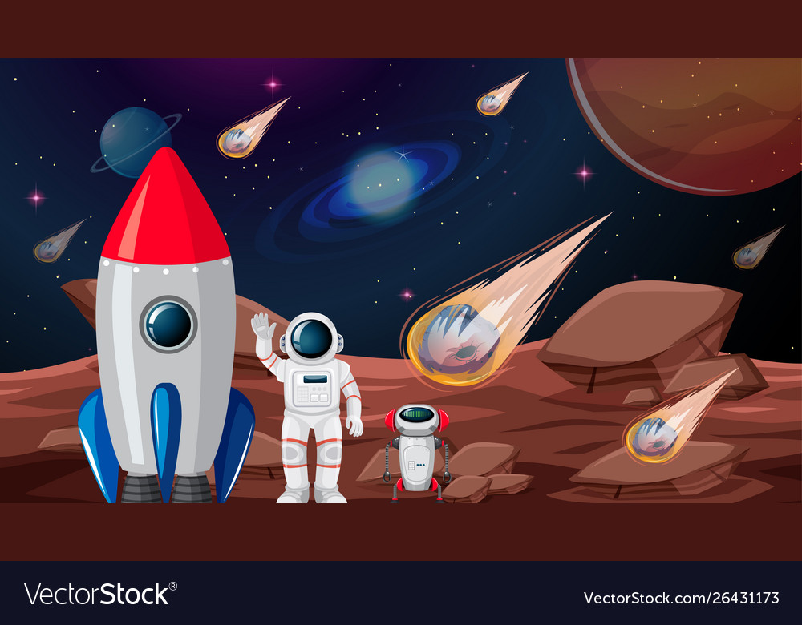


DU HÀNH VŨ TRỤ

Slide 26
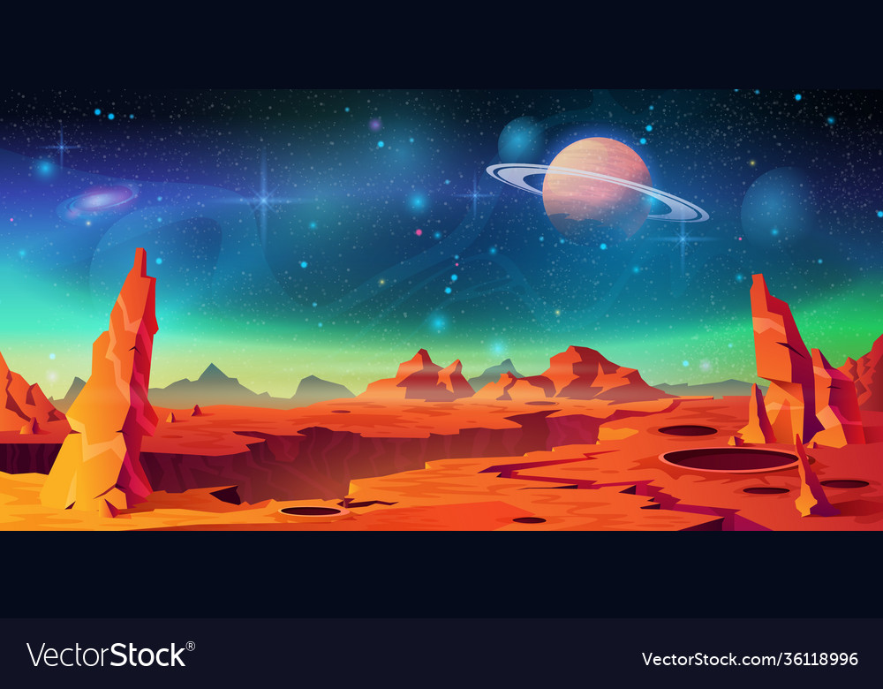

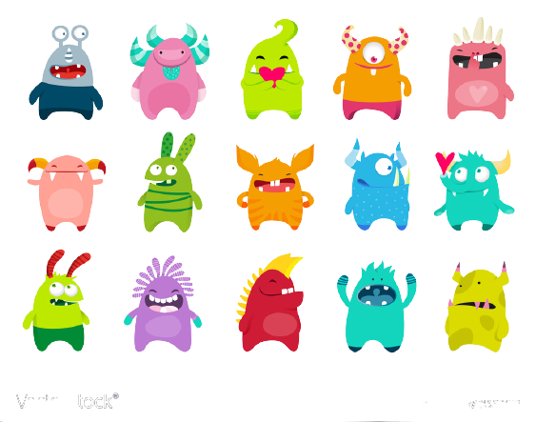

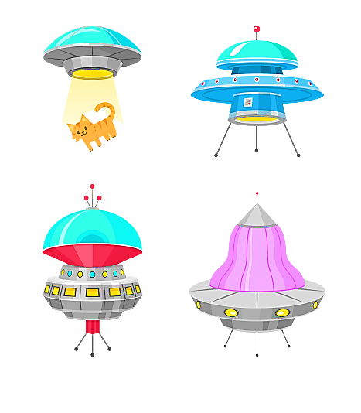
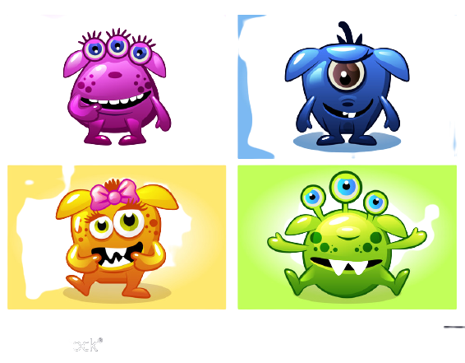
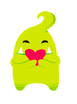
Notes:
Click vào phi thuyền để đi đến câu hỏi.
Tại slide câu hỏi, click vào phi thuyền để quay về slide này. Khi quay về, chúng ta sẽ tìm được một sinh vật lạ ngoài hành tinh
Click vào phi hành gia nhí để đi đến bài học
Lưu ý: Nên soạn bài trực tiếp trên ppt này. Vì nếu copy qua ppt khác thì các hiệu ứng sẽ dễ bị thay đổi.

Slide 27




Trường của em tên là:
A. Tiểu học Ngọc Thụy
B. Tiểu học Lý Thường Kiệt
Notes:
GV tự viết các đáp án vào

Slide 28

Em là học sinh lớp mấy?
A. 1A1
B. 1A2
Notes:
GV tự thay đáp án đúng sai vào cho phù hợp nhé

Slide 29


Cô giáo của em tên là gì?
Notes:
Câu hỏi hỏi miệng

Slide 30
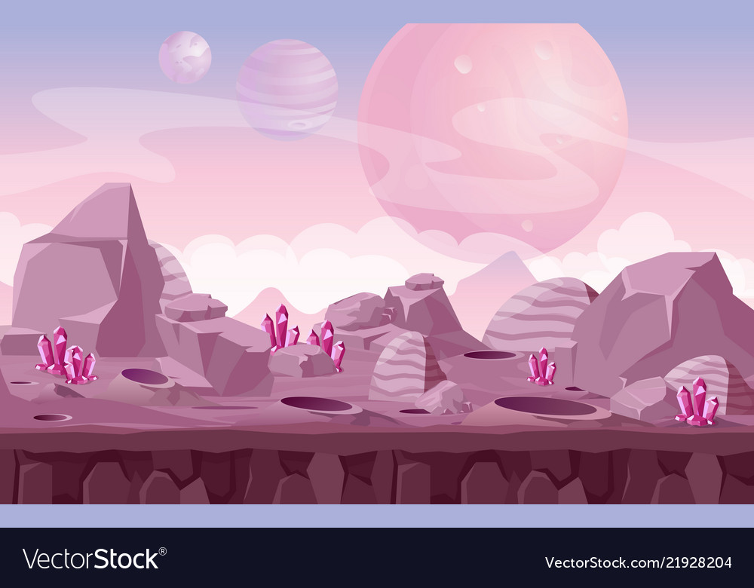
Lớp em có bao nhiêu bạn gái?
A. 24 bạn gái
B. 20 bạn gái

Slide 31





Đâu là cảm xúc của em
trong tiết học hôm nay?
Hạnh phúc
Buồn ngủ
Buồn chán
Vui vẻ
Notes:
Click vào mặt cảm xúc để ra hiệu ứng chúc mừng

Slide 32
Dặn dò

